Slide 1




UBND QUẬN HẢI AN
TRƯỜNG TIỂU HỌC THÀNH TÔ
HỘI THI GIÁO VIÊN DẠY GIỎI CẤP QUẬN
NĂM HỌC: 2024 - 2025
MÔN TIẾNG VIỆT - LỚP 1
Giáo viên: Vũ Thị Thanh Tâm
Sinh năm: 1990
Trường : Tiểu học Thành Tô

Slide 2


Tiếng Việt
Bài 124: oen - oet

Slide 3
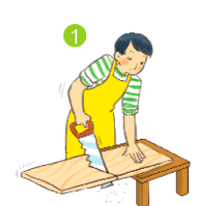
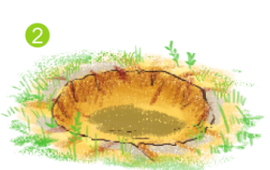
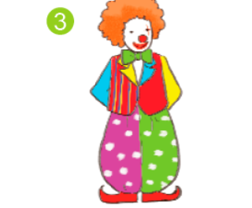

2. Tiếng nào có vần oen? Tiếng nào có vần oet?
oen
oet
cưa xoèn xoẹt
hố nông choèn
mặc loè loẹt

Slide 4
2. Tiếng nào có vần oen? Tiếng nào có vần oet?
oen
oet
cưa xoèn xoẹt
hố nông choèn
mặc loè loẹt

Slide 5
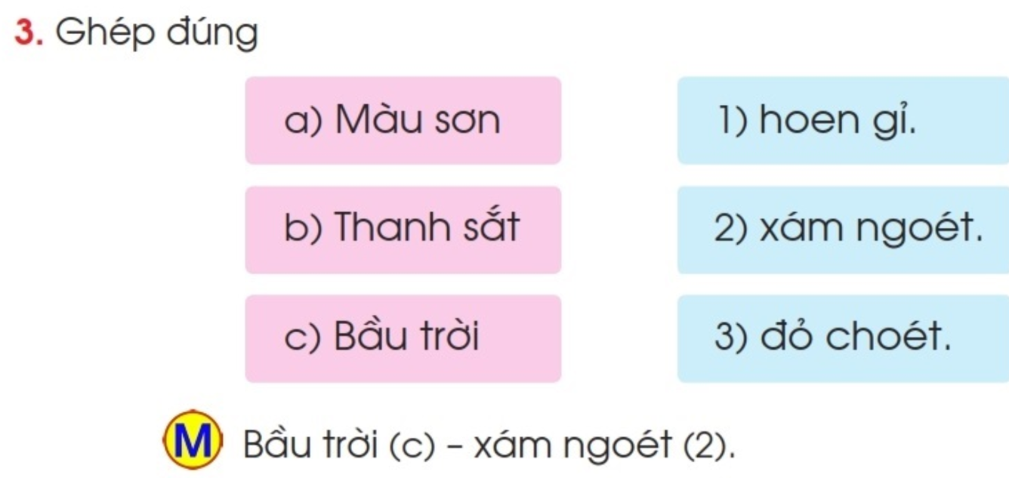

Slide 6


Slide 7
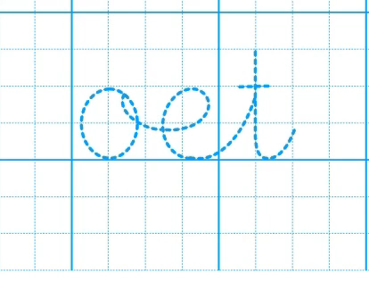

Slide 8


